Slide 1




TRƯỜNG TIỂU HỌC QUỐC TUẤN
CHÀO MỪNG QUÝ THẦY CÔ
VỀ DỰ GIỜ THĂM LỚP
Môn Tiếng Việt lớp 3
ÔN TẬP GIỮA HỌC KÌ I (T3 - 4)
Giáo viên:Vũ Việt Phương
Lớp: 3b

Slide 2
Thứ……ngày…..tháng…..năm…….
TIẾNG VIỆT
ÔN TẬP GIỮA HỌC KÌ I ( Tiết 3 – 4)
1. Luyện tập.
Bài 1. Trò chơi: Tìm điểm đến của các bạn nhỏ trong các bài học.
Luật chơi:
+ Nhóm đôi hỏi – đáp từng bài đọc.
+ Chọn ý thích hợp với từng bài nối vào VBT
- HS trình bày trước lớp.

Slide 3
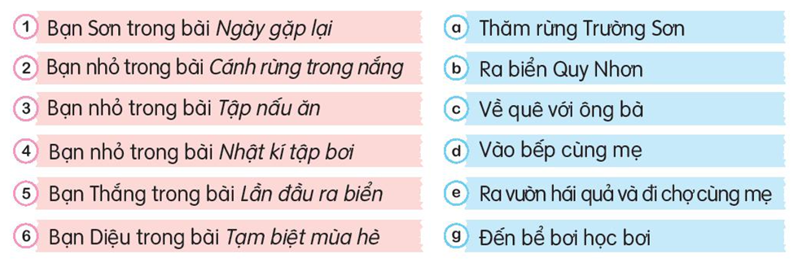
Thứ……ngày…..tháng…..năm…….
TIẾNG VIỆT
ÔN TẬP GIỮA HỌC KÌ I ( Tiết 1 – 2)
Bài 1. Trò chơi: Tìm điểm đến của các bạn nhỏ trong các bài học.
Bài 2: Trong các bài đọc trên em thích trải nghiệm của bạn nhỏ nào nhất?

Slide 4
Thứ……ngày…..tháng…..năm…….
TIẾNG VIỆT
ÔN TẬP GIỮA HỌC KÌ I ( Tiết 1 – 2)
Bài 3: Giải ô chữ
N G H E
(1) Môn Tiếng việt rèn cho các em các kĩ năng : đọc, viết, nói và …..
 |  |  | 1)
 |  |  |  | 2)
 |  |  | 3)
 |  |  |  | 4)
 |  |  |  | 5)
 |  |  | 6)
 |  |  |  |  | 7)
8)
 |  | 9)
 |  |  |  |  | 10)
(2) Kiểu câu dùng để bộc lộ cảm xúc là câu…..
C Ả M
(3) Để tách các bộ phân có cùng chức năng, cần dùng dấu …..
P H Ẩ Y
(4) Từ trái nghĩa với từ khen là…..
C H Ê
(5) Khi viết, để ngắt câu hoặc kết thúc câu phải dùng…..
D Ấ U C Â U
(6) Để kết thúc câu kể ta dùng dấu…..
C H Ấ M
(7) Từ trái nghĩa với từ sắc (thường đi với từ chỉ đồ vật như dao, kéo) là …..
C Ù N
(8) Để kết thúc câu cảm ta dùng dấu…..
C H Ấ M T H A N
(9) Để kết thúc câu hỏi ta dùng dấu…..
C H Ấ M H Ỏ I
Đ È N
(10) Gần mực thì đen, gần (…..) thì sáng

Slide 5
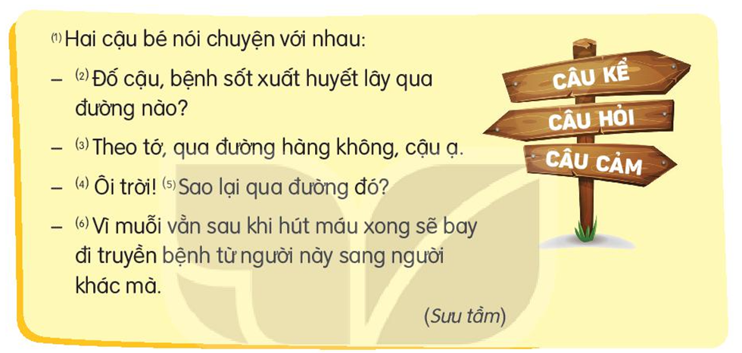
Thứ……ngày…..tháng…..năm…….
TIẾNG VIỆT
ÔN TẬP GIỮA HỌC KÌ I (T3 - 4)
Bài 4: Mỗi câu trong mẩu chuyện dưới đây thuộc kiểu câu nào?
Cùng nhau thảo luận nhóm

Slide 6
Thứ……ngày…..tháng…..năm…….
TIẾNG VIỆT
ÔN TẬP GIỮA HỌC KÌ I (T3 - 4)
Bài 4: Mỗi câu trong mẩu chuyện dưới đây thuộc kiểu câu nào?
Câu | Kiểu câu
Hai cậu bé nói chuyện với nhau.
Đố cậu, bệnh sốt xuất huyết lây qua đường nào?
Theo tớ, qua đường hang không, cậu ạ.
Ôi trời!
Sao lại qua đường đó?
Vì muỗi vằn sau khi hút máu xong sẽ bay đi truyền bệnh từ người này qua người khác mà.
Câu kể
Câu hỏi
Câu kể
Câu cảm
Câu hỏi
Câu kể

Slide 7

XIN CHÂN THÀNH CẢM ƠN
QUÝ THẦY CÔ GIÁO VÀ CÁC EM
Notes:
7

